Slide 1
Формирование читательской грамотности и креативного мышления на уроках истории при изучении темы : «Смутное время»
Выполнил : учитель истории и обществознания
Казарян Георгий Гамлетович

Slide 2
План
Понятие термина «Смута»
Причины Смуты
Этапы Смуты
3.1. Династический
- Правление Бориса Годунова
3.2. Социальный
- Правление Лжедмитрия I
- Правление Василия Шуйского
- Лжедмитрий II
3.3. Национально-освободительный
- Семибоярщина
- I ополчение
- II ополчение
4. Последствия Смуты
5. Точки зрения на окончание Смуты

Slide 3
Смутное время
глубокий социально-политический, экономический, духовный и внешнеполитический кризис в России конца XVI – начала XVII вв.
Основные признаки:
- бесцарствие;
- самозванство;
- народные восстания;
- польско-шведская интервенция.

Slide 4
Начало Смуты
I точка зрения
1584 год - смерть Ивана Грозного (С. В. Бушуев)
II точка зрения
1591 год - гибель царевича Дмитрия в Угличе (И.Н. Ионов)
общепринятая точка зрения
1598 год - вступление на престол Бориса Годунова

Slide 5
Причины Смуты
1. Династический кризис
2. Экономический кризис
3. Социальный кризис
4. Кризис власти
5. Экспансия Польши и Швеции

Slide 6
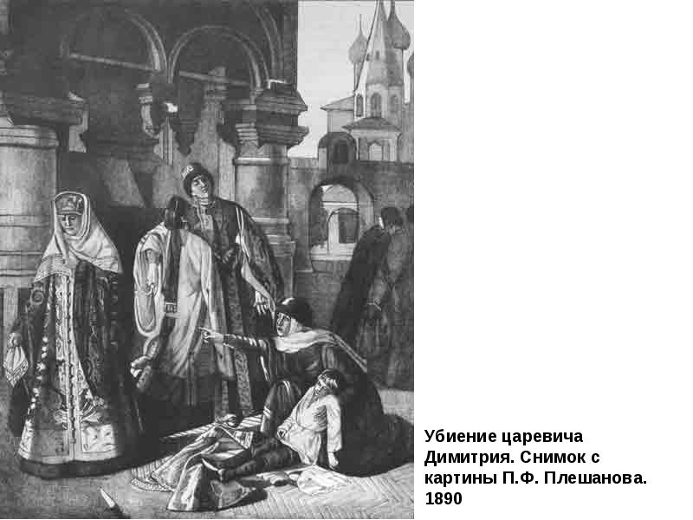
Династический кризис
Пресечение династии Рюриковичей:
- смерть в 1591 году в Угличе царевича Дмитрия, сына Ивана IV Грозного;
- смерть царя Фёдора Ивановича в 1598 году.

Slide 7
Кризис власти
Усиление борьбы за верховную власть среди знатных боярских фамилий
Боярство было недовольно тем, что после пресечения династии Рюриковичей трон достался худородному Борису Годунову, который пытался править самовластно (Е. А. Шаскольская).
Появление самозванцев.

Slide 8
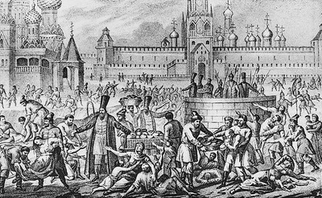
Экономический кризис
1. Дожди и ранние заморозки три года подряд =>
голод 1601-1603 гг.;
2. Разоренное население вследствие Ливонской войны (1558-1583 гг.) и Опричнины (1565-1572 гг.);
3. Экономический упадок крестьянских хозяйств;
Великий голод в Москве 1601 года

Slide 9
Социальный кризис
Недовольство вследствие процессов государственного закрепощения крестьян:
- 1550 г. – Судебник Ивана IV ( размера «пожилого»)
- 1581 г. – Указ о «заповедных летах» (запрет на переход в Юрьев день)
1597 г. – Указ «об урочных летах» (5-летний сыск беглых крестьян)
2. Казачество, к началу века превратившееся в значительную социаль­ную силу, противилось попыткам правительства подчинить казацкие земли (Е. А. Шаскольская).

Slide 10
Экспансия соседних государств
Претензии Польши на Смоленские и Северные земли.

Slide 11
Этапы Смутного времени
I этап
Династический (1598-1605)
II этап
Социальный (1605-1610)
III этап
Национально-освободительный (1610-1613)

Slide 12
Династический этап
Это время борьбы за московский престол между различными претендентами.
1598-1605

Slide 13
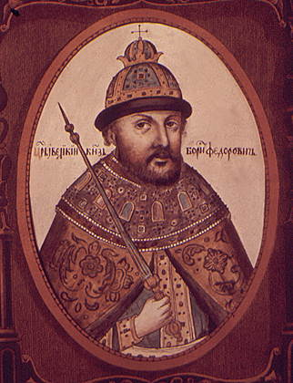
Борис Годунов (1598-1605)
был первым русским царем, занявшим трон не по наследству, а путем выборов на Земском соборе.
«Удивительный взлет и трагический конец»
Изображение из Царского титулярника

Slide 14
Борис Годунов. «+»
прощение населению налоговых недоимок;
отмена смертной казни на 5 лет;
попытка организовать обучение детей дворян в Западной Европе;
бесплатная раздача хлеба из царских закромов из-за голода 1601-1603 гг.
активное строительство городов в Сибири (Томск, 1604 г.) и Поволжье (Самара, Саратов (1589-1590)
поощрял развитие торговли и предпринимательства.
учреждение патриаршества обеспечило ее полную автокефалию и подняло международный авторитет Руси (первый патриарх Иов (годы патриаршества 1589-1590 гг.)).
активная внешняя политика:
1598 г. – разгром русскими воеводами войск сибирского хана Кучума в Барабинской степи, ликвидация Сибирского ханства;
1601 г. – заключение русско-польского перемирия на 20 лет

Slide 15
Борис Годунов «-»
- Угличское дело.
- Неурожай и голод в России (1601 – 1603 гг.).
- недовольство населения политикой Б. Годунова.
- 1603 г. – подавление восстания Хлопко Косолапа.

Slide 16
Восстания холопов (1601-1603)
Состав участников: боевые холопы, беглые крестьяне, служилые и посадские люди, городские низы, казаки.
Направленность: выступали против спекулянтов, богачей; против усиления эксплуатации и закрепощения.
Дата | События | Последствия
1601-1603 гг. | Неурожаи, голод и мор в Российском государстве | Голодные бунты, усиление разбоев на дорогах
Лето 1603 г. | Поход на Москву отряда холопов под предводительством Хлопко Косолапа | Обострение политического кризиса в стране
Сентябрь 1603 г. | Разгром под Москвой отрядов Хлопко. Карательные походы царских войск на Рязань и Пронск | Бегство остатков восставших на южные и западные окраины государства

Slide 17
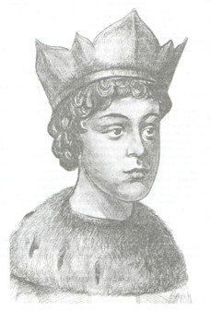
Федор Годунов (апрель-июнь 1605 г)
«…16-летний красивый, мужественный, умный и образованный юноша – царь нравился всем. От него можно было ожидать многого… Но проклятьем висела над Федором ненавистная россиянам тень отца…»
(А. И. Кулюгин)

Slide 18
Социальный этап
характеризуется междуусобной борьбой общественных классов и вмешательством в эту борьбу иноземных правительств
1605 – 1610 гг.

Slide 19
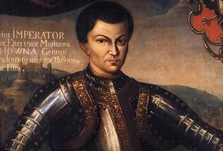
Лжедмитрий I (1605-1606 гг.) Григорий Отрепьев

Slide 20
Причины успеха Лжедмитрия I
1. Поддержка различных слоев общества, недовольных правлением Б. Годунова
2. Многие считали его законным наследником престола, «природным царем», в отличие от Б. Годунова
3. Резкое ухудшение экономического положения в стране вызванное правлением Б. Годунова.
4. Низы общества надеялись получить от Лжедмитрия I облегчение своего положения, а служилые люди, казачество – льготы и привилегии.
5. Часть царских воевод, войск казаков, учитывая настроение народных масс, перешли на сторону Лжедмитрия I.

Slide 21
Причины недовольства политикой Лжедмитрия I
1. Не улучшилось положение низов общества: сохранились налоговый гнет, крепостнические порядки.
2. Попытки проводить самостоятельную политику привели к обострению противоречий с боярами во главе с В. Шуйским.
3. Не получали ожидаемого многие служилые люди.
4. Отказавшись выполнять обещания, данные польскому королю и католической церкви, он потерял поддержку внешних сил.
5. Духовенство и боярство выражали недовольство нарушением со стороны Лжедмитрия I старых русских обычаев, привычного порядка жизни.

Slide 22
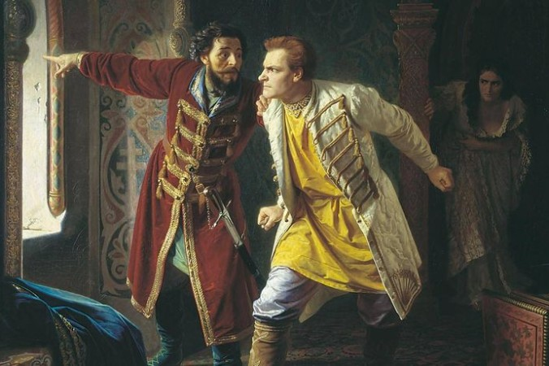
Заговор
17 мая 1606 года Лжедмитрия убивают в Кремле.
«Последние минуты жизни Лжедмитрия I»,
картина Карла Венига, 1879 год

Slide 23
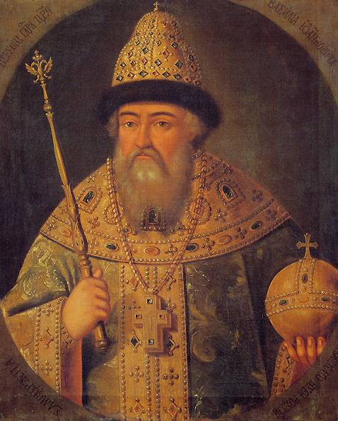
Василий Шуйский (1606-1610 гг.)
Крестоцеловальная запись – обещания не наказывать бояр, не казнить бояр, не лишать их земель без согласия Боярской думы, не будет слушать ложные доносы и наказывать родственников опальных.

Slide 24
Василий Шуйский
Углубление гражданской войны:
Движение под предводительством Ивана Болотникова (1606-1607 гг.)
Появление Лжедмитрия II – «Тушинский вор»
2. Начало открытой польской интервенции
Сентябрь 1609 г. – вторжение Польши в Россию. Осада Смоленска.
Июнь 1610 г. – движение польских отрядов к Москве.
3. 1607 г. – увеличивается срок сыска беглых крестьян до 15 лет

Slide 25
Восстание И. Болотникова
Состав: холопы, беглые крестьяне, посадские люди, часть дворян, казаки, нерусские народы Поволжья.
Итог: Болотников сослан в Каргополь, ослеплен и утоплен.
Горчаков повешен в Москве.
6 тысяч казнено.
Дата | События
I этап Август-декабрь 1606 г. | Победа восставших под Кромами и захват Тулы, Калуги, Ельца, Каширы. Подход к Москве, ее осада на 5 дней. 2 декабря – поражение у дер.Котлы и отход к Калуге.
II этап Январь – май 1607 г. | Восстание Ильи Горчакова => движение распространилось на Поволжье Май – отступление войск Болотникова к Туле.
III этап Июнь – октябрь 1607 г. | июнь-октябрь - Осада Тулы правительственными войсками 10 октября – сдача Тулы

Slide 26
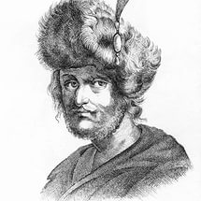
Лжедмитрий II «Тушинский вор»

Slide 27
Национально-освободительный этап
время борьбы русского народа с иноземными захватчиками
1610-1613

Slide 28
Семибоярщина
- боярское правительство (7 человек) в 1610, номинально до 1612:
1. Ф. И. Мстиславский
2. И. М. Воротынский
3. А. В. Трубецкой
4. А. В. Голицын
5. Б. М. Лыков
6. И. Н. Романов
7. Ф. И. Шереметев

Slide 29
I ополчение (январь – июль 1611 г.)
Место создания: Рязань
Состав и руководители: бывшие отряды «тушинского лагеря» во главе с П.П. Ляпуновым, Д.Т. Трубецким, а также казаки И.М. Заруцкого.
Цель – освободить Москву от поляков.
в Ярославле в июне 1611 г. был создан Совет всея земли – руководящий орган ополчения.
Итог: из-за несогласованности действий, споров, потерпели неудачу. П.П. Ляпунов был убит казаками.
Ополчение в июле 1611 г. распалось.

Slide 30
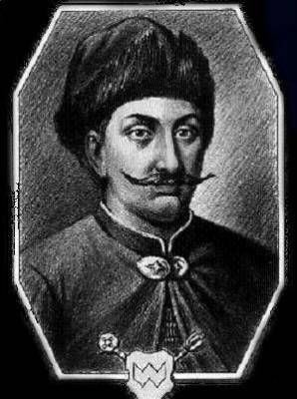
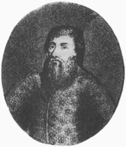
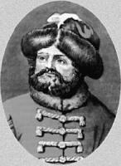
дворянин П. Ляпунов
князь Д. Трубецкой
казачий атаман И. Заруцкий

Slide 31
II ополчение (сент.1611 – октябрь 1612 гг.)
Место создания: Нижний Новгород
Состав и руководители: Земское народное ополчение во главе с Д. М. Пожарским и К. М. Мининым.
Июль 1611 г – выступление на Москву
22 – 24 августа 1612 г. – разгром ополчением польского отряда гетмана Ходкевича.
22 – 26 октября 1612 г. – штурм ополченцами и казаками Китай-города и Кремля.
Итог: освобождение Москвы.

Slide 32
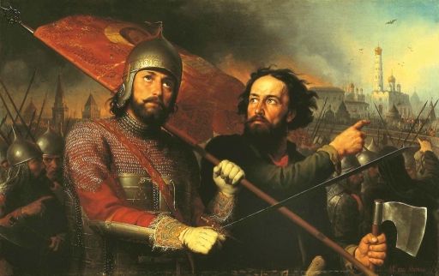
Минин и Пожарский. Художник Михаил Скотти. 1850 год

Slide 33
Альтернативы развития России
I вариант:
Курс на вестернизацию России (Борис Годунов и Лжедмитрий I)
II вариант:
Формирование ограниченной монархии (Василий Шуйский)
III вариант:
Сохранение крупнейшей на Востоке Европы самодержавной монархии

Slide 34
Претенденты на престол:
- Польский королевич Владислав, сын Сигизмунда III.
- Шведский королевич Карл Филипп, сын Карла IX.
- Голицыны.
- Мстиславские.
- Куракины.
- Годуновы и Шуйские.
- Дмитрий Пожарский.
- Дмитрий Трубецкой.

Slide 35
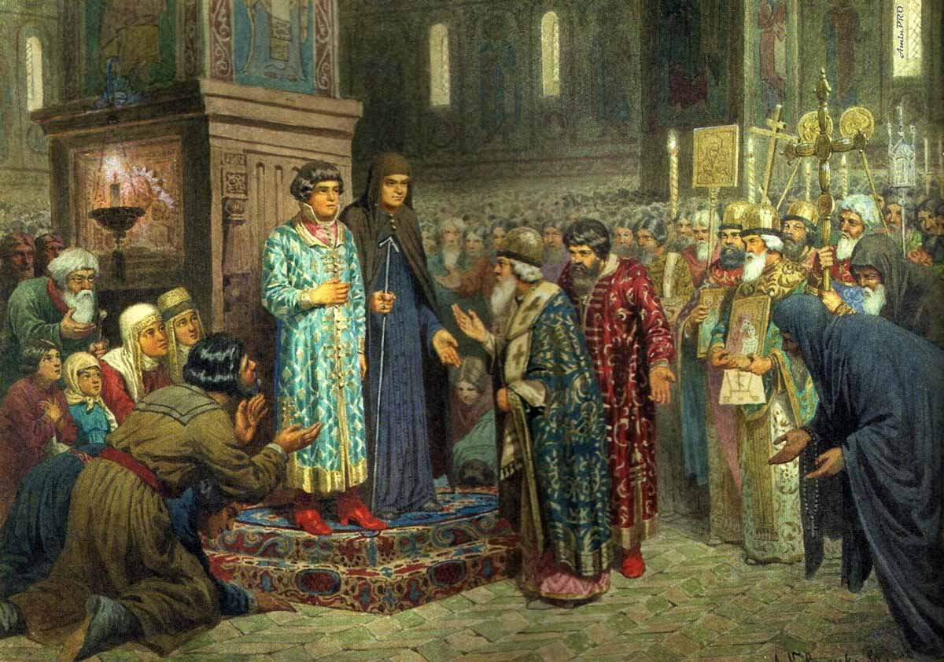
Земский собор
21 февраля 1613 года – избрание нового царя
Михаила Романова

Slide 36
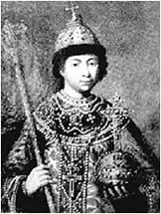
Причины избрания Михаила Романова
Чистая репутация.
Молодой, неопытный.
Приходился двоюродным племянником Федору Ивановичу.
- Романовы, имевшие родственные связи с предшествующей династией, в наибольшей степени устраивали все сословия, что дало возможность достичь примирения и национального согласия.
Аргументы:
-для боярства - Романовы- потомки старинного боярского рода;
- для казачества Михаил Романов- сын патриарха Филарета, долгое время находившегося в тушинском лагере и связанного с казаками;
- для крестьянства, посадских людей Михаил Романов был «природным царем», символом национальной независимости и православной веры.

Slide 37
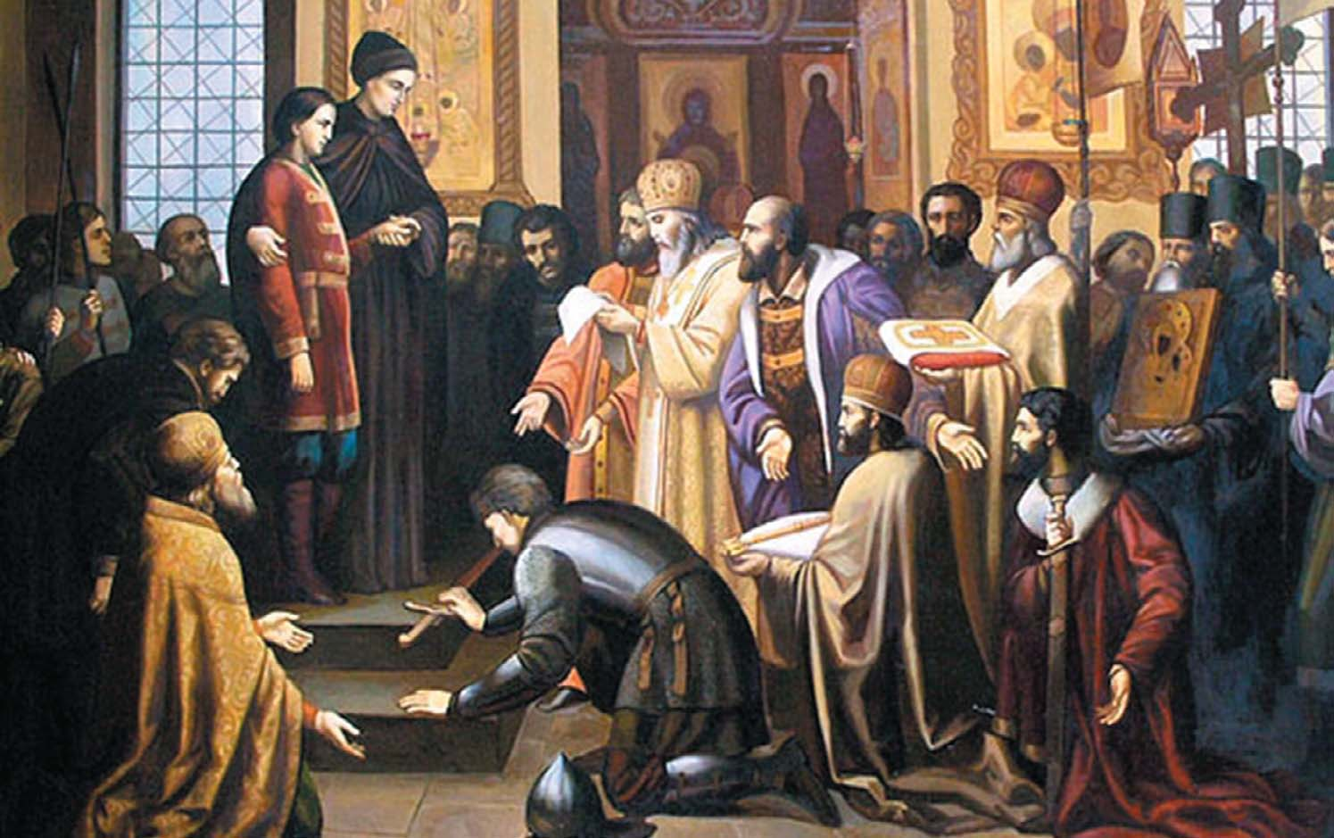
Значение Земского Собора
а) избрание Михаила Романова положило начало династии, которой предстояло править страной в течение 300 лет;
б) воцарение Романовых способствовало ликвидации Смуты.

Slide 38
Последствия Смуты: экономические
Разорение и запустение страны:
хозяйственная разруха;
людские потери;
финансовые проблемы;
обнищание населения.
2. Потеря ряда территорий (Смоленские и Северные земли) и выхода к Балтийскому морю

Slide 39
Последствия Смуты: социально-политические
1. Сохранение национальной независимости и российской государственности.
2. Положено начало новой династии – Романовых (1613-1917 гг.)
3. Появление нового элемента в политической жизни страны: выборности верховной власти при участии разных слоев общества.
4. Ослабление влияния боярства и усиление позиций дворянства.
5. Оформление тенденции к окончательному закрепощению сельского и посадского населения.

Slide 40
Последствия Смуты: духовные
1. Подъем самосознания народа, окончательное оформление идеи религиозно-национального единства страны.
2. Усиление влияния церкви на государство.
3. Сохранение преданности русского общества идее самовластия царя и повиновения царской власти.

Slide 41
Конец смуты
I точка зрения
1612 год – изгнание польских интервентов из Москвы Вторым ополчением
II точка зрения
1613 год – избрание Михаила Романова на царство
III точка зрения
1618 год – Деулинское перемирие с поляками (конец прямой иностранной интервенции на русские земли)

